Slide 1
QUARTIER FAUBOURG – Aix-en-Provence
ATELIER DE CONCERTATION
Mobilités douces
Lundi 9 mai 2022

Slide 2
Contexte de l’opération
Les modalités de la concertation
Les enjeux d’aménagement du quartier Faubourg en lien avec les mobilités douces
Vos attentes et questionnements

Slide 3
Contexte
Etudes de programmation en 2019 sur périmètre de Tavan :
Un potentiel végétal et patrimonial à mettre en valeur
Des propositions d’intervention sur le patrimoine de la Ville
Des aménagement d’espaces et d’équipements publics
Etudes 2021 : périmètre d’études élargi :
propositions pour la future opération d’aménagement du quartier du Faubourg
Articulation avec l’Ecole d’art et le pavillon Vendôme
répondre à la problématique des déplacements dans le quartier Tavan, et sur les axes Boulevard de la République et Cours Sextius.

Slide 4
CONCERTATION AVEC LA POPULATION
Un Espace dédié à la Concertation au 25 rue Lisse des Cordeliers
Accueil public : Mercredi : 13h-17h Jeudi : 15h-19h Vendredi : 9h-13h
Plusieurs déambulations au cœur de l’opération 13 avril – 25 avril – 14 mai
un site internet dédié : https://www.aix-quartierfaubourg.fr/
Organisation d’ateliers thématiques :
Atelier Présentation générale de l’opération 11 avril
Atelier Nature en Ville 19 mai
Atelier Activités / commerces 6 mai
Atelier Culture / Arts /Patrimoine* 13 mai
Atelier Mobilités/Déplacements
Atelier Mobilités douces 9 mai
*Cet atelier est réservé aux acteurs culturels
Organisation de moments d’explication et d’écoute autour de panneaux de présentation, des lieux symboliques (Pavillon Vendôme, Cours Sextius, Ecole d’Art, Thermes)
Une réunion publique présidée par le Maire d’Aix-en-Provence le 25 mai 2022
​
​

Slide 5
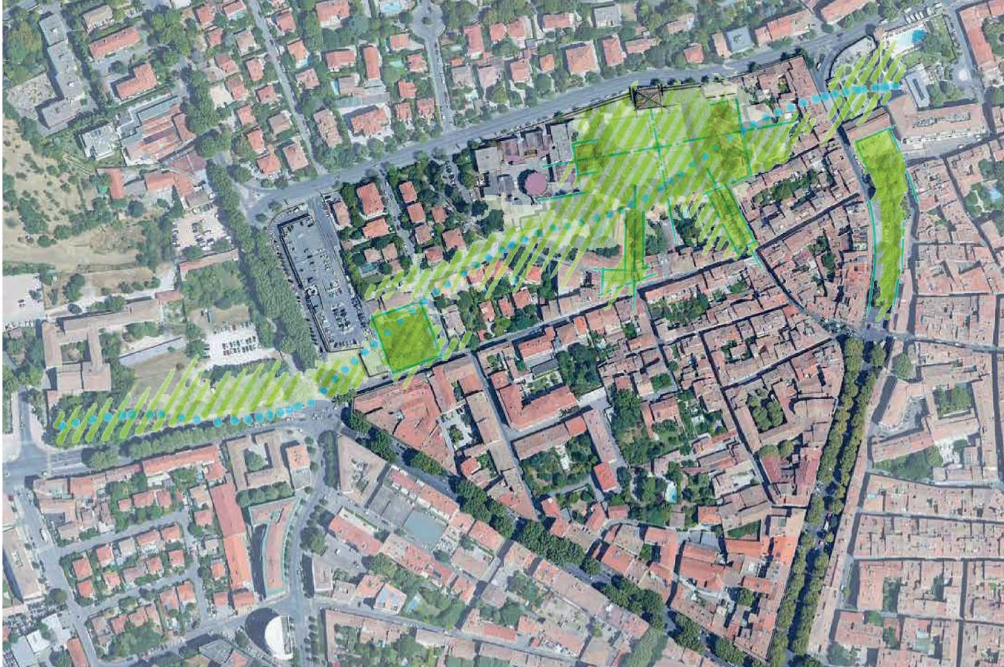
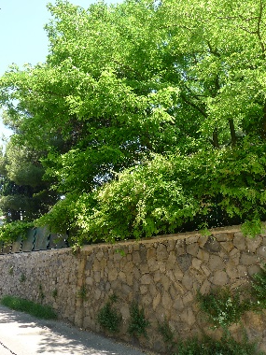
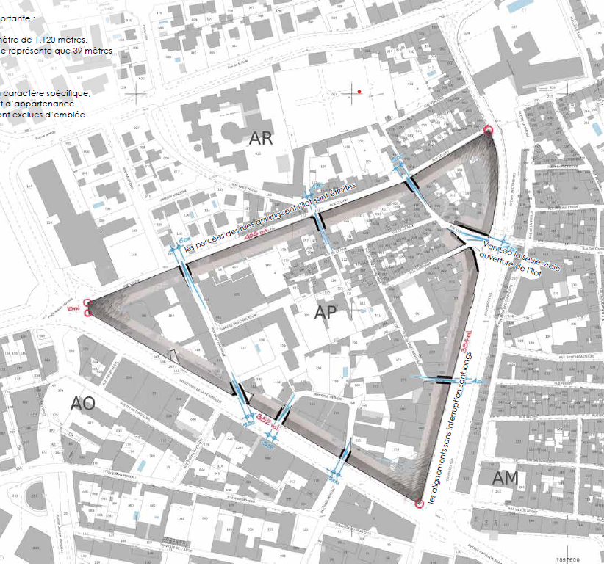
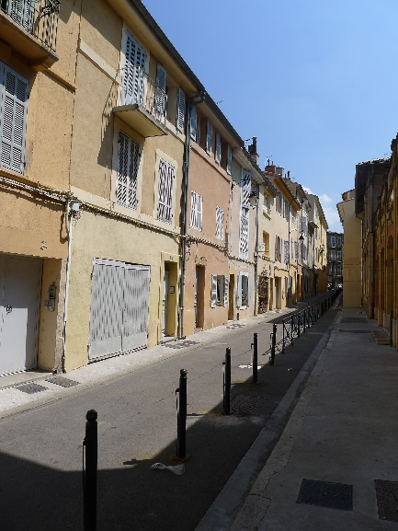
UN GRAND ÎLOT, TRÈS CLOS avec une identité forte Le végétal et la patrimoine d’exception comme identités du quartier un patrimoine communal important à valoriser Diagnostic urbain : -une accessibilité limitée, un quartier utilisé comme voie de transit -des tensions en termes de circulation automobile en périphérie du quartier .

Slide 6
Les enjeux d’aménagement du quartier
Nature en ville, Culture, Art et Apaisement
AXE 1 Quartier Tavan : un quartier d’art et de culture
Renforcer la mixité fonctionnelle et le développement d’un habitat diversifié pour attirer les familles
Mise en valeur du quartier grâce aux thématiques des arts, de la culture et de la nature.
Optimiser les équipements publics existants, pour une meilleure gestion
AXE 2 Nature en ville
La réduction des îlots de chaleur urbains, avec notamment des aménagements urbains paysagers perméables
Valoriser les espaces et bâtiments patrimoniaux d’exception qui composent le quartier
AXE 3 Apaiser le Faubourg
Améliorer l’articulation ente l’hyper centre historique et le quartier du Faubourg
Apaiser le quartier faubourg avec l’extension de la zone piétonne
Requalification des espaces publics et réaménagement des axes structurants : Cours Sextius et du Boulevard de la République
Améliorer la circulation, la desserte du quartier un nouveau schéma de circulation

Slide 7
Calendrier prévisionnel
2022
2023 2024 2025 2026 2027 2030
Avril Juin
Eté
Concertation réglementaire
Concertation tout au long du projet
Opération d’aménagement confiée à la SPLA

Slide 8
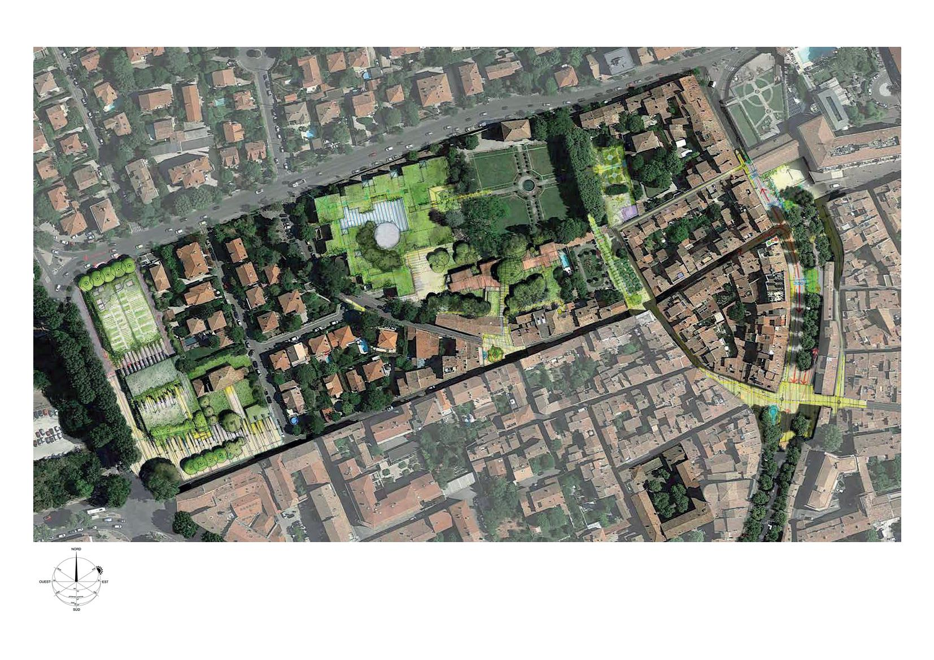
SCHEMA AMENAGEMENT FAUBOURG

Slide 9
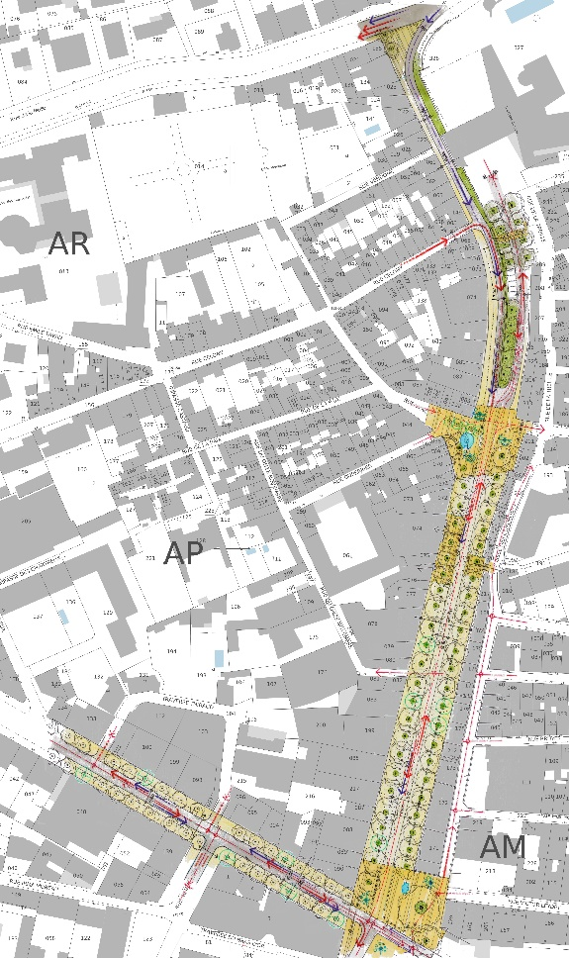
Apaiser le quartier Faubourg
Modification du plan de circulation du quartier
Proposition d’aménagement du Cours Sextius
Réaménager le boulevard de la République
3 scénarios

Slide 12
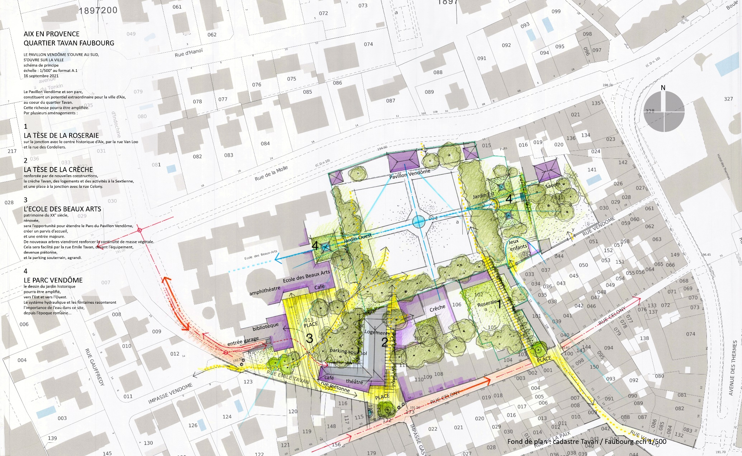
Un cœur d’ilot valorisé

Slide 13
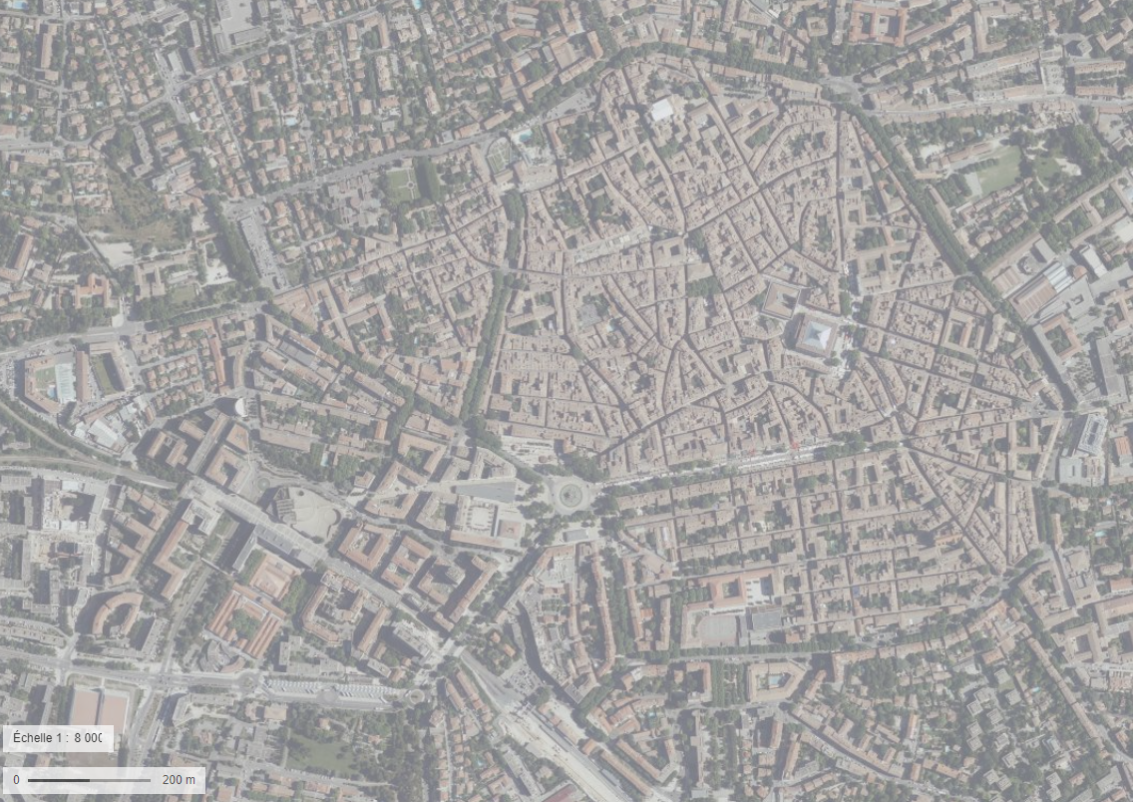
Plan de circulation avant le 1er décembre 2021 dans le quartier
ETAT EXISTANT
Modification du plan de circulation du quartier
N
Rue de la Molle
Rue Tavan
Parking des
Cardeurs
Rue Célony
Rue Vanloo
Accès au parking
des Cardeurs
Cours Sextius
Bd de la République
Parking Rotonde
Plan de circulation
Voie pour la circulation
générale
Voie bus
Zone piétonne
Ce plan de circulation n’intègre pas la modification de l’entrée et de la sortie du
parking Rotonde par l’Avenue Villevieille. L’accès en entrée se faisait avant
par le bd de la République et maintenant par l’Avenue Max Juvénal.
Carrefour à feux
Gestion par stop

Slide 14
Plan de circulation prévu dans le quartier à terme
PROPOSITION D’EVOLUTION A TERME
Modification du plan de circulation du quartier
N
Rue de la Molle
Rue Tavan
Parking des
Cardeurs
Rue Célony
Rue Vanloo
Cours Sextius
Bd de la République
Parking Rotonde
Plan de circulation
Voie pour la circulation
générale
Sens de desserte
en zone piétonne
Voie bus
Zone piétonne
Carrefour à feux
Gestion par stop

Slide 15
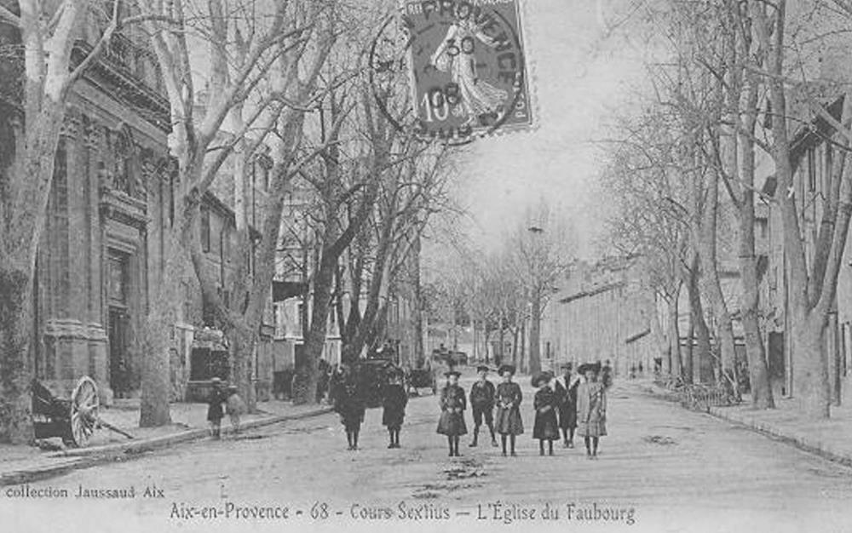
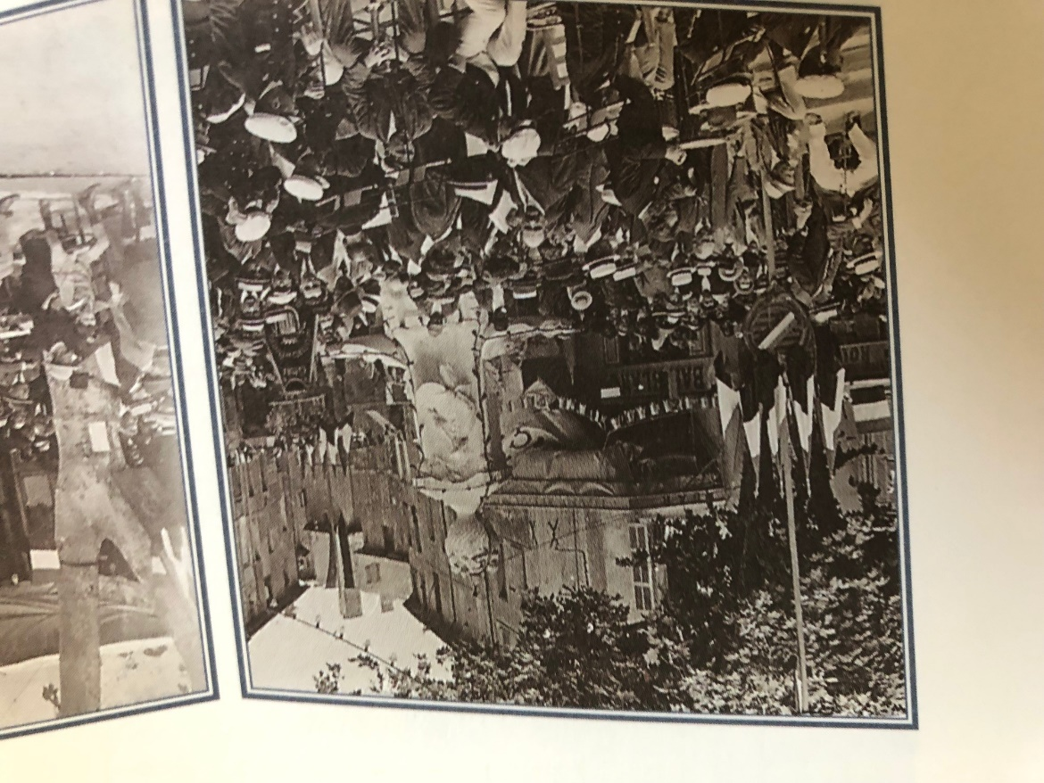
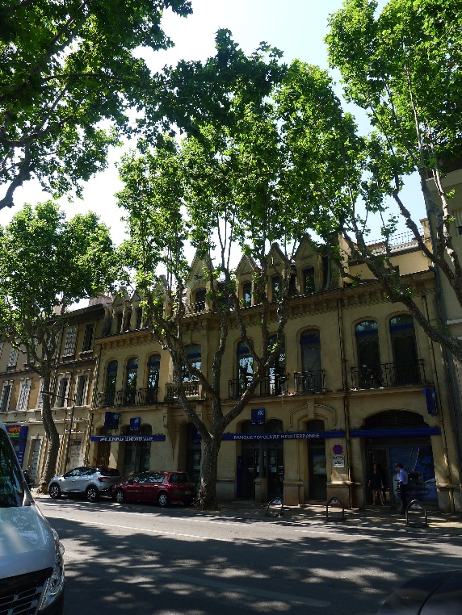
Réaménager le cours Sextius

Slide 19
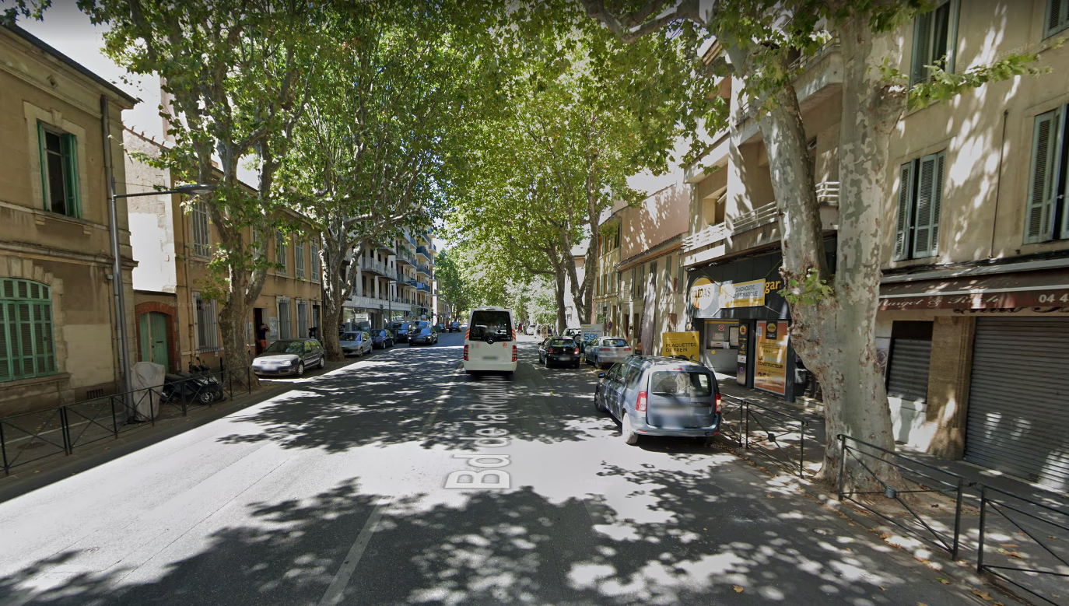
Profil en travers du Bd de la République
ETAT DES LIEUX
Voie bus
vélos
Voie VL
Voie bus
vélos
Voie VL
Le profil en travers du Bd de la République est de 2 voies par sens dont 1 voie réservée aux bus et vélos.
La largeur de chaque voie est étroite et la voie bus est parfois utilisée comme double file pour le stationnement.
Le fonctionnement de l’axe n’est pas une véritable 2x2 voies.

Slide 20
Les différents principes d’aménagements
Bd de la République
Solution 1 et 2 :
Aménagement en chicane,
Voie mixte BUS VL en double sens,
Voie dédiée BUS en entrée de carrefour.
Solution 3 :
Aménagement linéaire,
Sens unique VL,
Voie mixte BUS Vélo en double sens.
Revaloriser le Boulevard,
Maintenir et renforcer les espaces verts existants,
Restructurer les aménagements en fonction des différents usages (bus, vélos,…),
Elargir les trottoirs,
Rétablir les aménagements cyclables,
Limiter l’impact sur le stationnement.

Slide 22
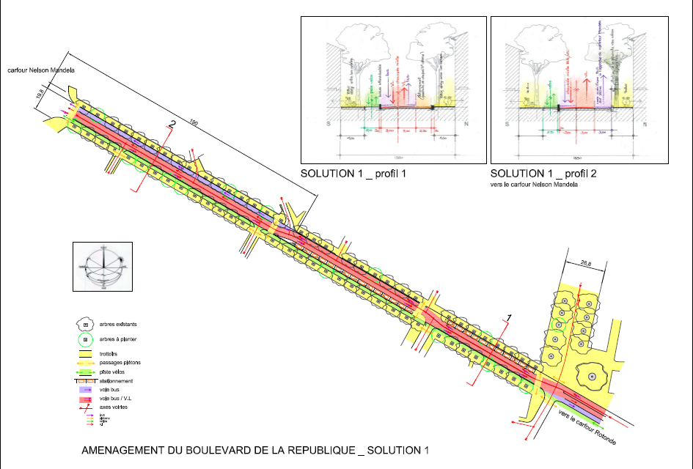
Solution 1
Bd de la République
Poche de stationnement
tout usage
Poche de stationnement
tout usage
Place de stationnement commerce
(livraison + arrêt minute)
La chaussée circulée du Bd de la République est réduite :
1 voie mixte bus et VL par sens.
1 couloir d’approche pour les bus sur 160m vers le carrefour Mandela
1 piste cyclable bidirectionnelle côté sud

Slide 23
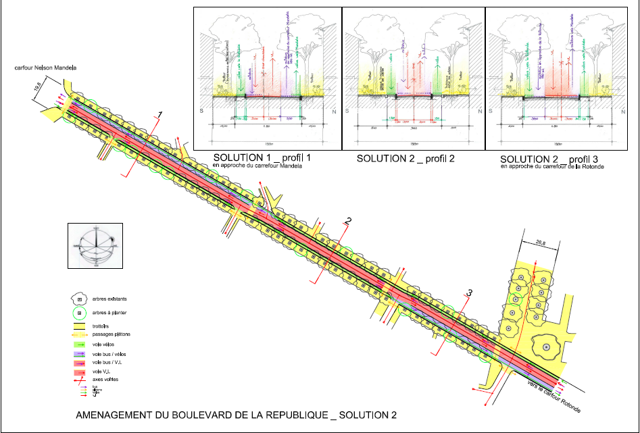
Solution 2
Bd de la République
Place de stationnement commerce
(livraison + arrêt minute)
La chaussée circulée du Bd de la République est réduite :
1 voie mixte bus et VL par sens.
1 couloir d’approche pour les bus sur 160m vers le carrefour Mandela
1 couloir d’approche pour les bus sur 80m vers le carrefour avec le Cours Sextius
1 piste cyclable par sens de circulation

